Slide 1
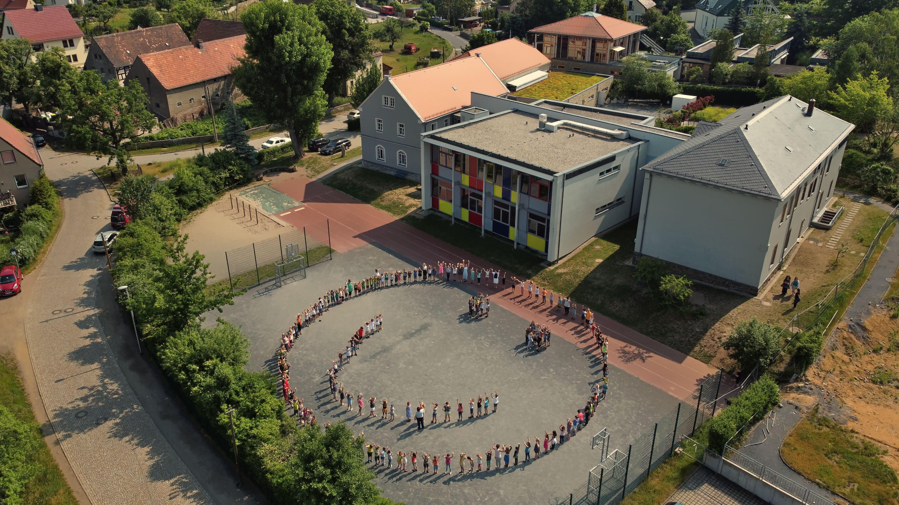
Herzlich Willkommen

Slide 2
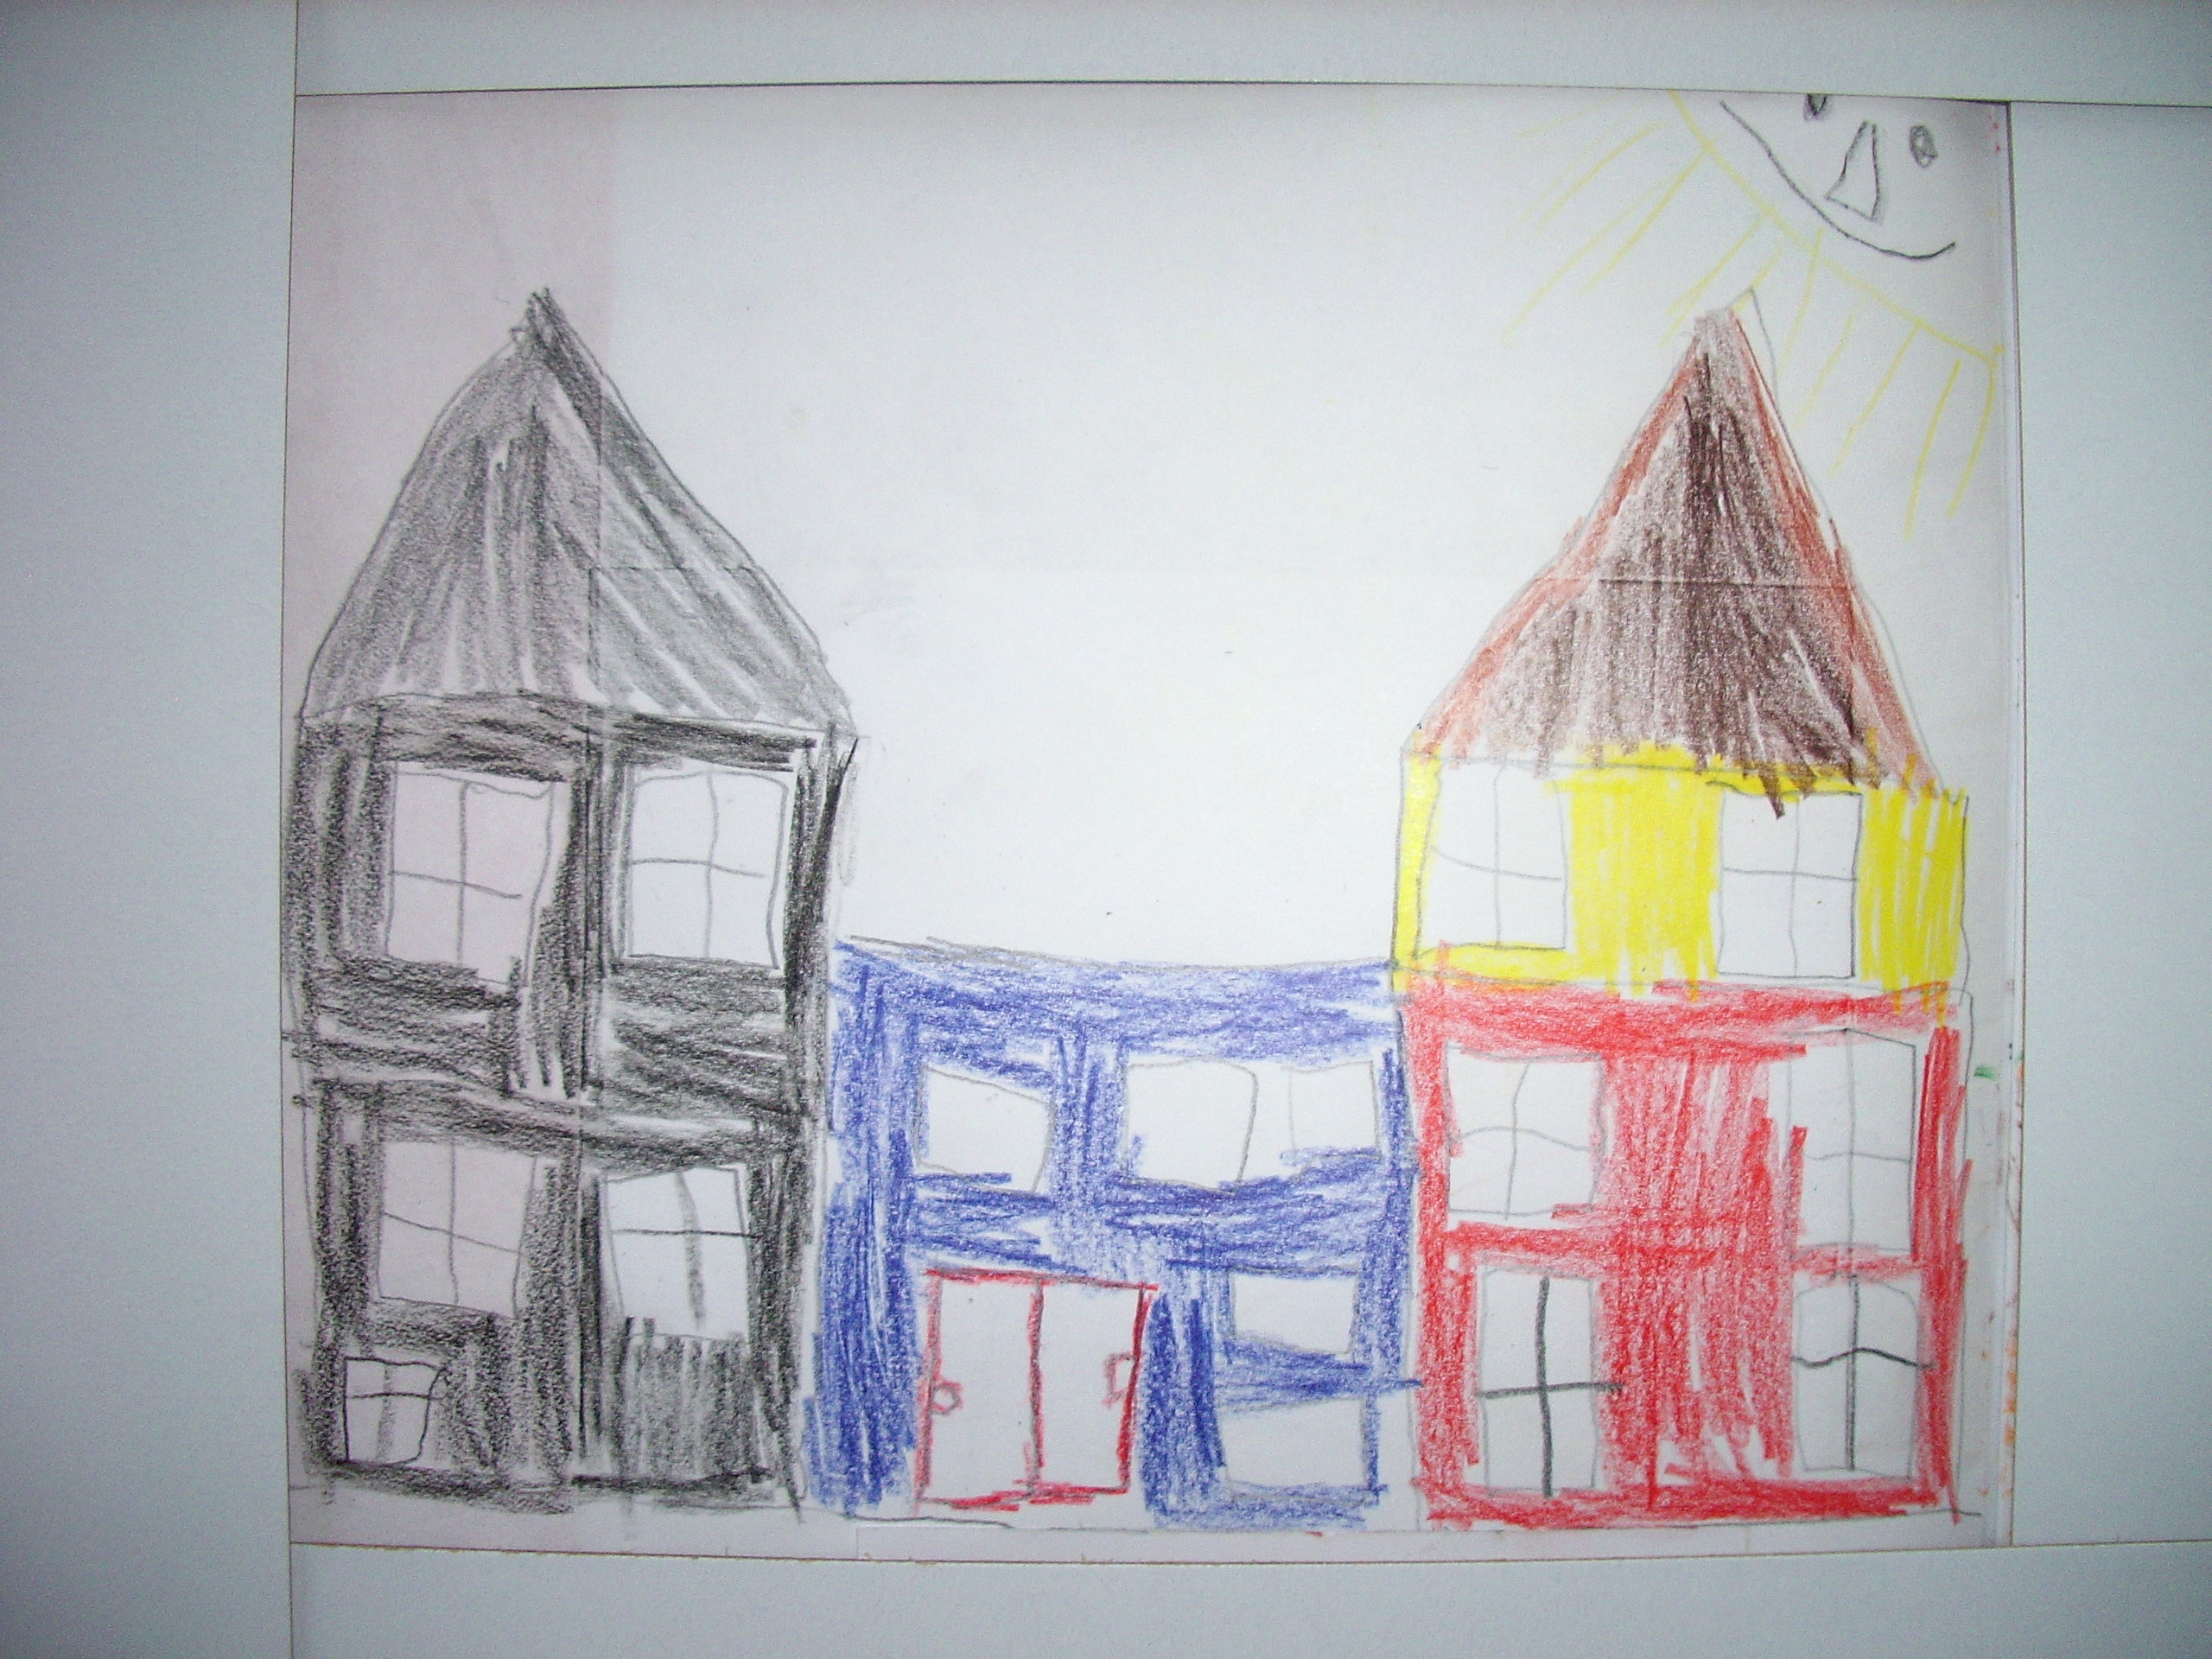
Das sind wir im Schuljahr 2026/27
182 Schülerinnen und Schüler
Schulleitung
Lehrerteam
Sekretärin
Technische Angestellte
Frau Lößner
Frau Hopf
Frau Sack
Frau Dreher
Frau Thomas
Frau Gretschel
Frau Straßburger
Frau Eckardt
Frau Fritsch
Frau Roisch
Frau Kawelke
Frau Weinhold
Herr Scholze
Referendarin - Frau Seime

Slide 3

Unsere Schule:
Grundschule Moritzburg
Schulstraße 3- 5 (ab Sept. Schulgasse!)
01468 Moritzburg
Telefonnummer:
035207 99534
Mail:
grundschulemoritzburg@moritzburg.de

Slide 4
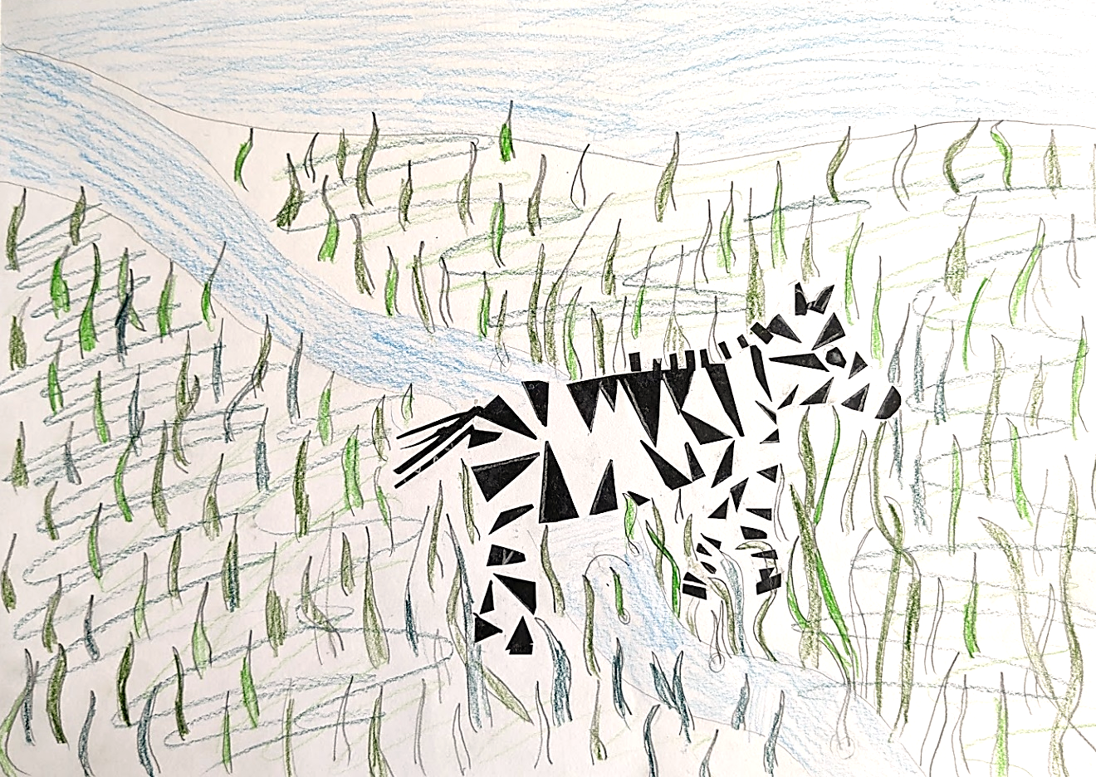
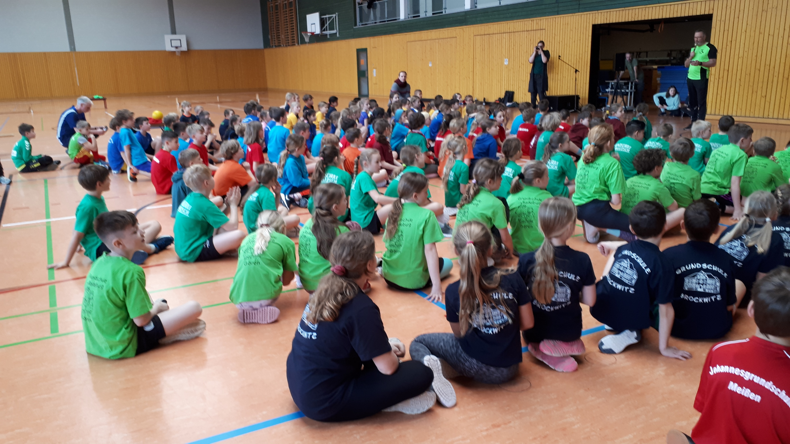
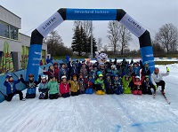
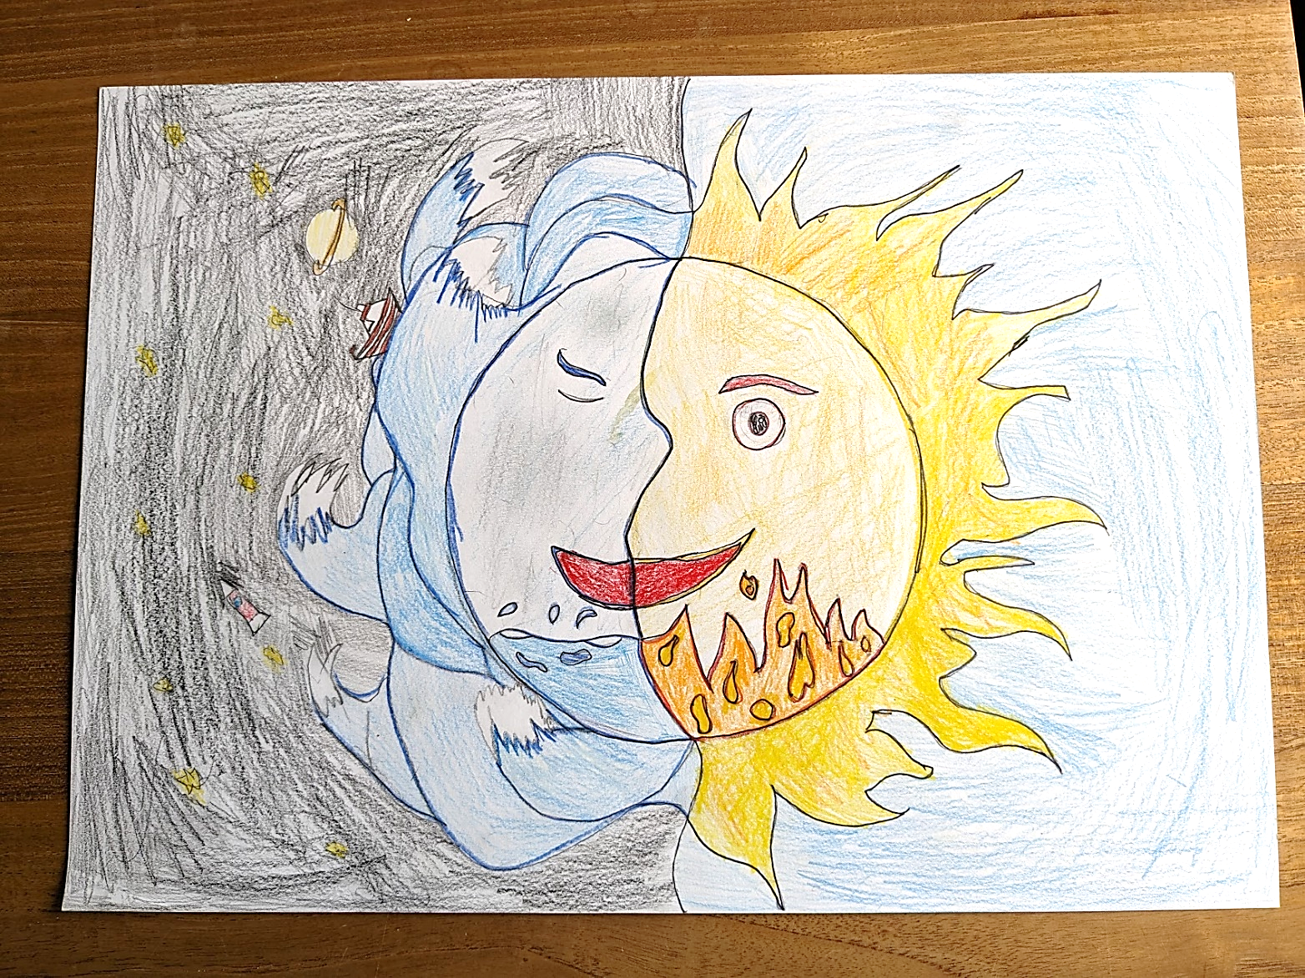
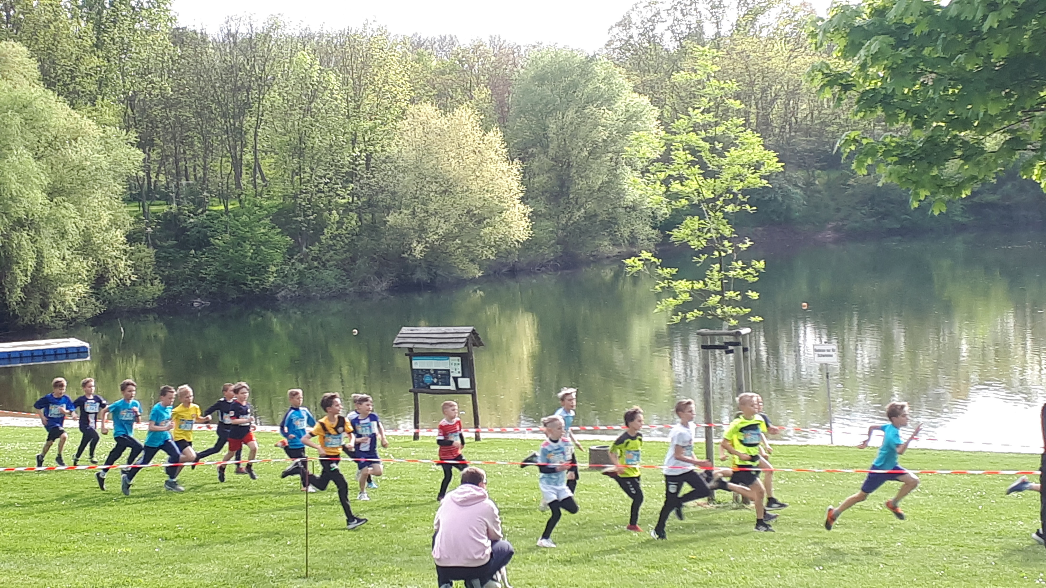
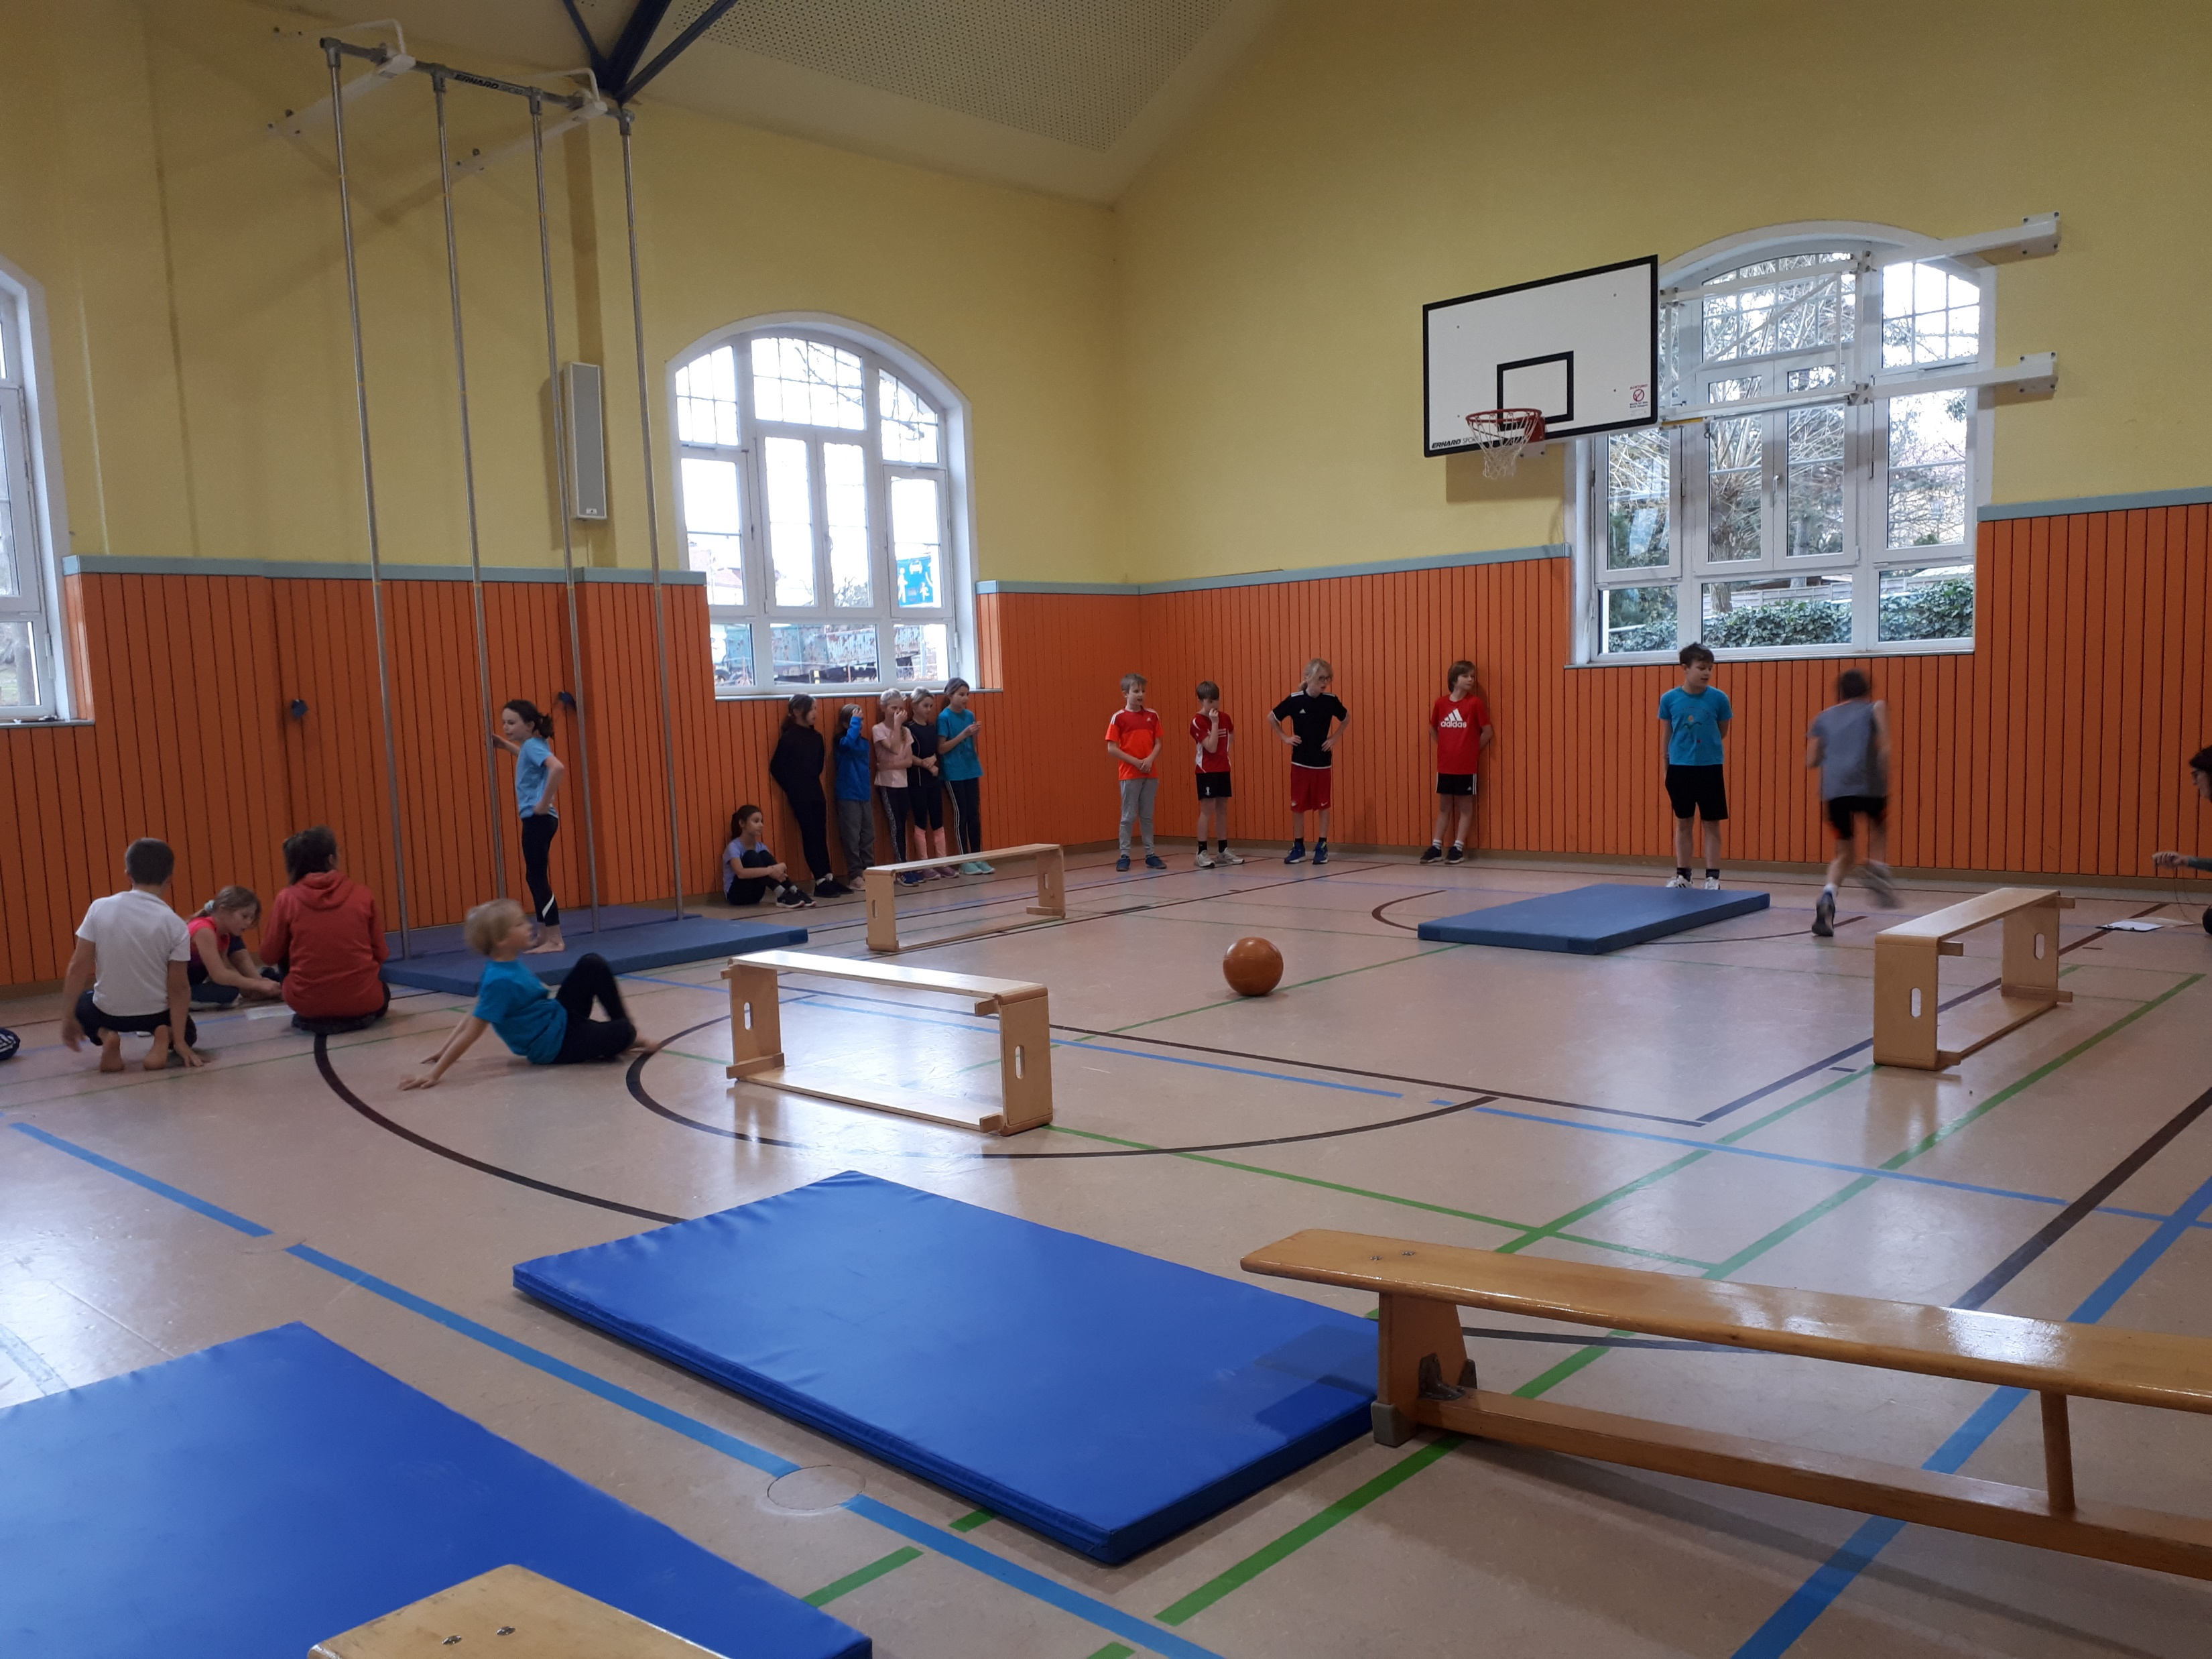
„Kunst & Sport verbinden“

Slide 5

Schuleinführung
15. August 2026
13.30 Uhr
Ablauf:
13.10 Uhr Treff der Kinder auf dem Schulhof
Sie gehen gemeinsam mit der Klassenlehrerin in ihr neues Klassenzimmer.
13.15 Uhr Einlass der Eltern im Saal des neuen Schulgebäudes
13.30 Uhr Beginn der Feier
Ende gegen 14.30 Uhr

Slide 6

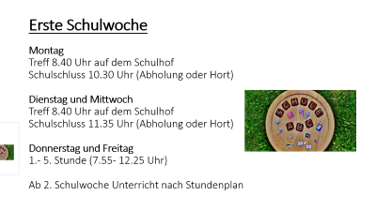
Erste Schulwoche
Montag
Treff 8.40 Uhr auf dem Schulhof
Schulschluss 10.30 Uhr (Abholung oder Hort)
Dienstag und Mittwoch
Treff 8.40 Uhr auf dem Schulhof
Schulschluss 11.35 Uhr (Abholung oder Hort)
Donnerstag und Freitag
1.- 5. Stunde (7.55- 12.25 Uhr)
Ab 2. Schulwoche Unterricht nach Stundenplan

Slide 7
Schulbesuchsordnung
§ 4 Beurlaubung
(1) Ein Schüler kann nur in besonderen Ausnahmefällen vom Schulbesuch beurlaubt werden. Die Beurlaubung soll rechtzeitig schriftlich bei der Schule beantragt werden. Antragsberechtigt ist der volljährige Schüler, im Falle der Minderjährigkeit die Erziehungsberechtigten sowie in Fällen des § 5 auch der Ausbildende, der Arbeitgeber oder dessen Bevollmächtigte.
(3) Als Beurlaubungsgründe können insbesondere anerkannt werden:
1. wichtige persönliche oder familiäre Gründe und Anlässe, beispielsweise Eheschließung, Todesfall;
2. die Teilnahme am internationalen Schüleraustausch, soweit die obere Schulaufsichtsbehörde der Durchführung des Austausches zugestimmt hat;
3. die Teilnahme an wissenschaftlichen, beruflichen oder künstlerischen Wettbewerben, soweit die oberste Schulaufsichtsbehörde der Durchführung des Wettbewerbes zugestimmt hat;
4. die aktive Teilnahme an sportlichen Wettkämpfen sowie an Lehrgängen von Trainingszentren, soweit die Teilnahme des Schülers von einem Fachverband des Landessportbundes befürwortet wird;
5. Heilkuren oder Erholungsaufenthalte, die vom Gesundheitsamt oder vom Vertrauensarzt einer Krankenkasse veranlasst oder befürwortet worden sind;
6. die Glaubhaftmachung des Berufsschulpflichtigen, dass sein weiterer Besuch der Berufsschule der Aufnahme oder der Fortdauer eines Arbeitsverhältnisses entgegensteht, wobei der Berufsschulpflichtige in keinem Ausbildungsverhältnis steht und entweder das Berufsgrundbildungsjahr erfolgreich abgeschlossen hat oder mindestens zwei Jahre seiner Berufsschulpflicht nachgekommen ist sowie zum Zeitpunkt des Ausscheidens aus der Berufsschule volljährig ist.
(4) Die Beurlaubung kann davon abhängig gemacht werden, dass der versäumte Unterricht ganz oder teilweise nachgeholt wird, wobei Unterricht im Rahmen von Absatz 3 Nr. 2 angerechnet werden kann.
(5) Zuständig für die Entscheidung über Beurlaubungen von bis zu zwei Tagen ist der Klassenlehrer, im Übrigen der Schulleiter.

Slide 8

LernSax
Kommunikationsplattform unserer Schule
alle wichtige Mitteilungen unserer Schule
Email- Kontakt zu Lehrern und Eltern
Jedes Elternteil bekommt Zugang zu LernSax in der 1. Schulwoche.

Slide 9

Schulkonto
Sparkasse Meißen
IBAN: DE90 8505 5000 0500 1555 85
Angegebenen Verwendungszweck unbedingt verwenden:
Grund, Name des Kindes, Klasse
Bildquelle: 123RF

Slide 10
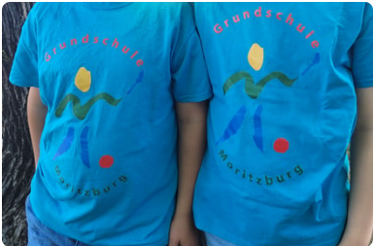
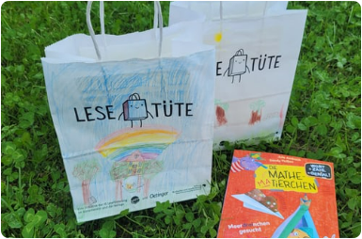
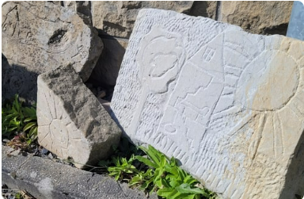
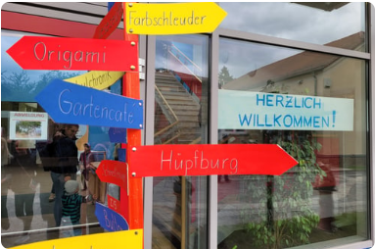
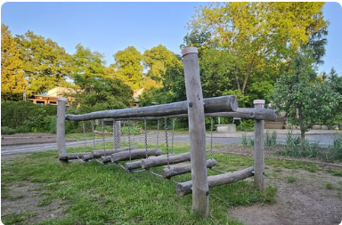
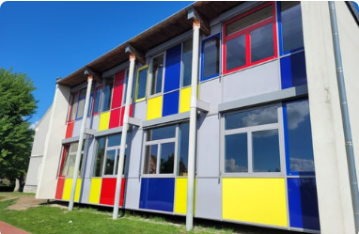

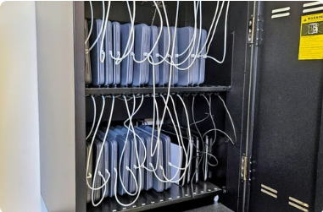

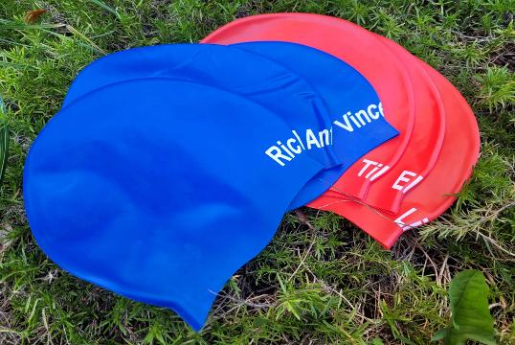
„Zusammen mit Euch viele Ideen,
ein Ziel: Unsere Schule bunt gestalten.“
  T-Shirts für unsere Schulanfänger
  Tag des Buches
  Ganztagsangebote
  Jährliches Schulfest
  Sport- und Spielgeräte
  Sonnenschutz-Jalousien
  Wagen für Schüler-Tablets
  Projekt “Social Web macht Schule”
  Badekappen

Slide 11
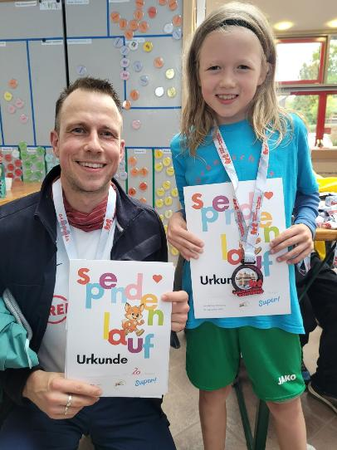
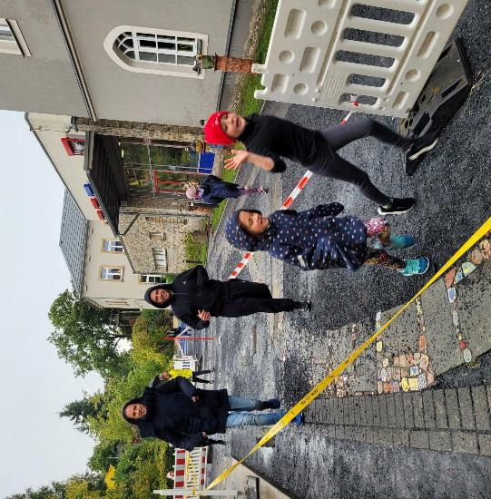
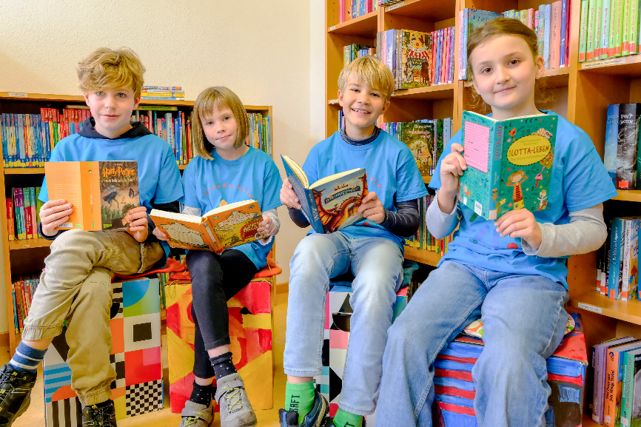
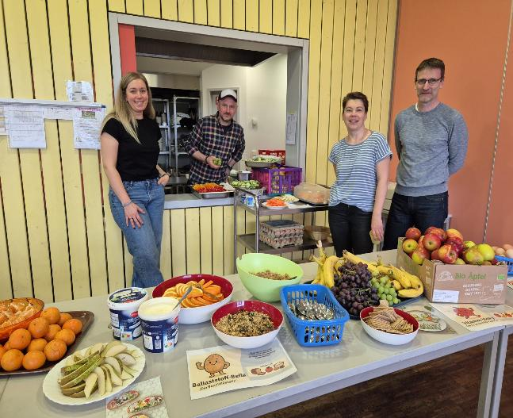
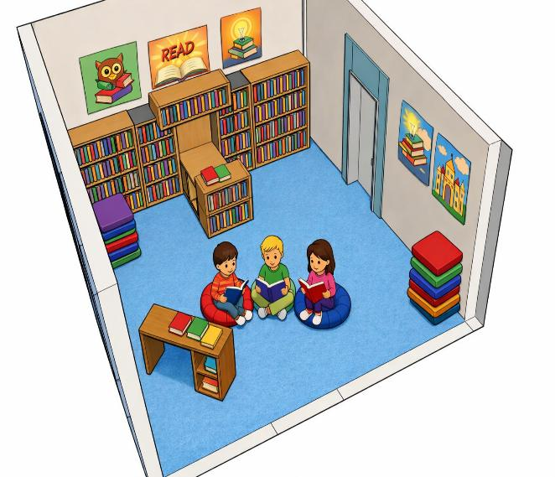
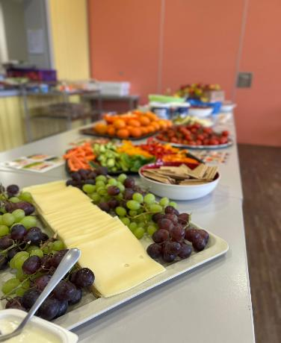
Aktuelle Themen
2025: Spendenlauf mit Kindern + Eltern
Unser großes Projekt in 2026:
Die neue Schulbibliothek
2026: Gesundes Frühstück bei den Projekttagen

Slide 12

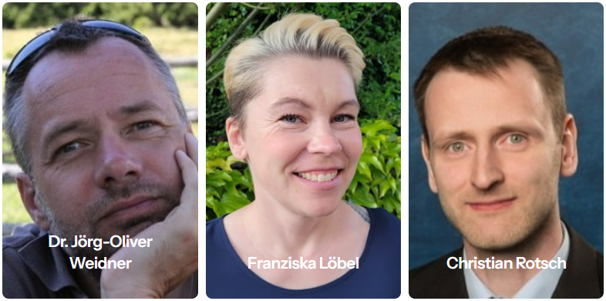
Möchtest Du uns unterstützen?
Mitglied werden:
  Mit Deiner Hilfe von 15 Euro/Jahr können wir viel erreichen!
Ehrenamtliches Engagement:
  Ideen, Begeisterung und Energie
  Organisation, Kreativität und handwerkliches Geschick
  Netzwerk und Kontakte
Mehr Informationen auf unserer Webseite:
  https://gsfv-moritzburg.onepage.me
  Sprich uns gern direkt an –
  wir freuen uns auf Dich!

Slide 13

Quelle: www.lvdm-sachsen.de

Slide 14
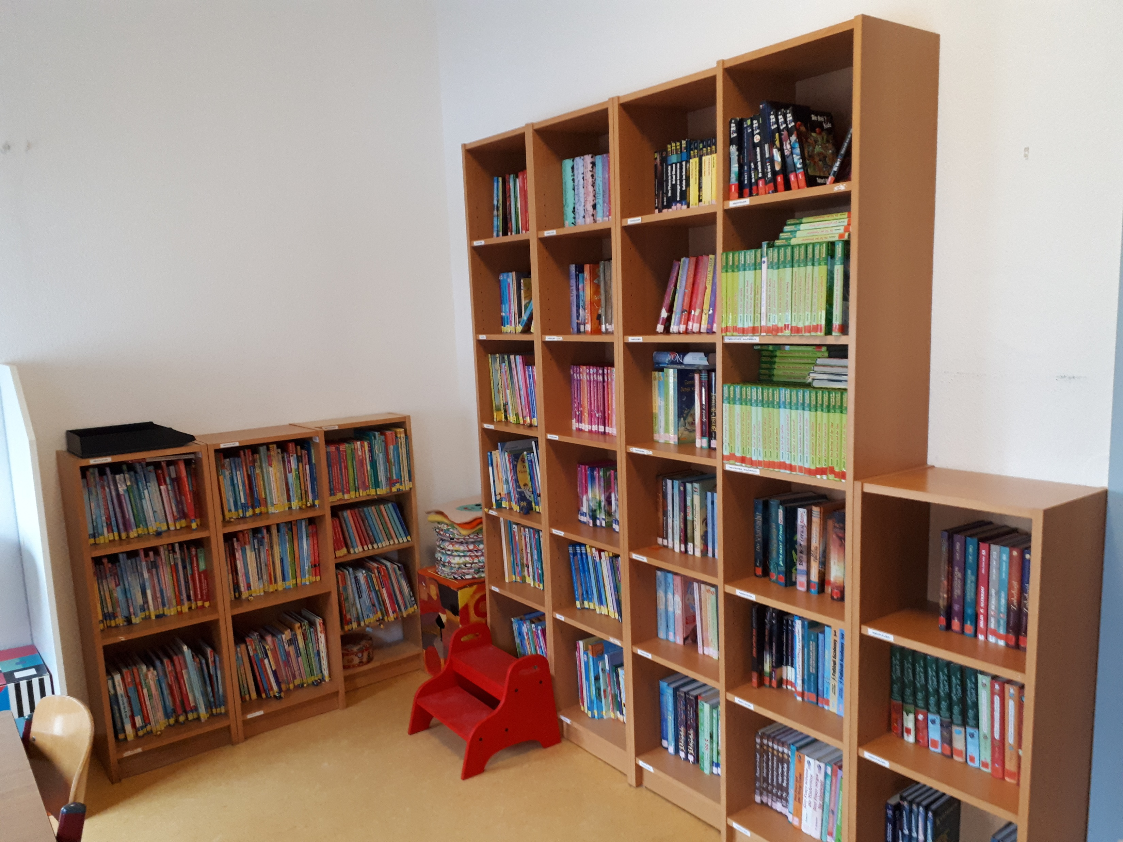
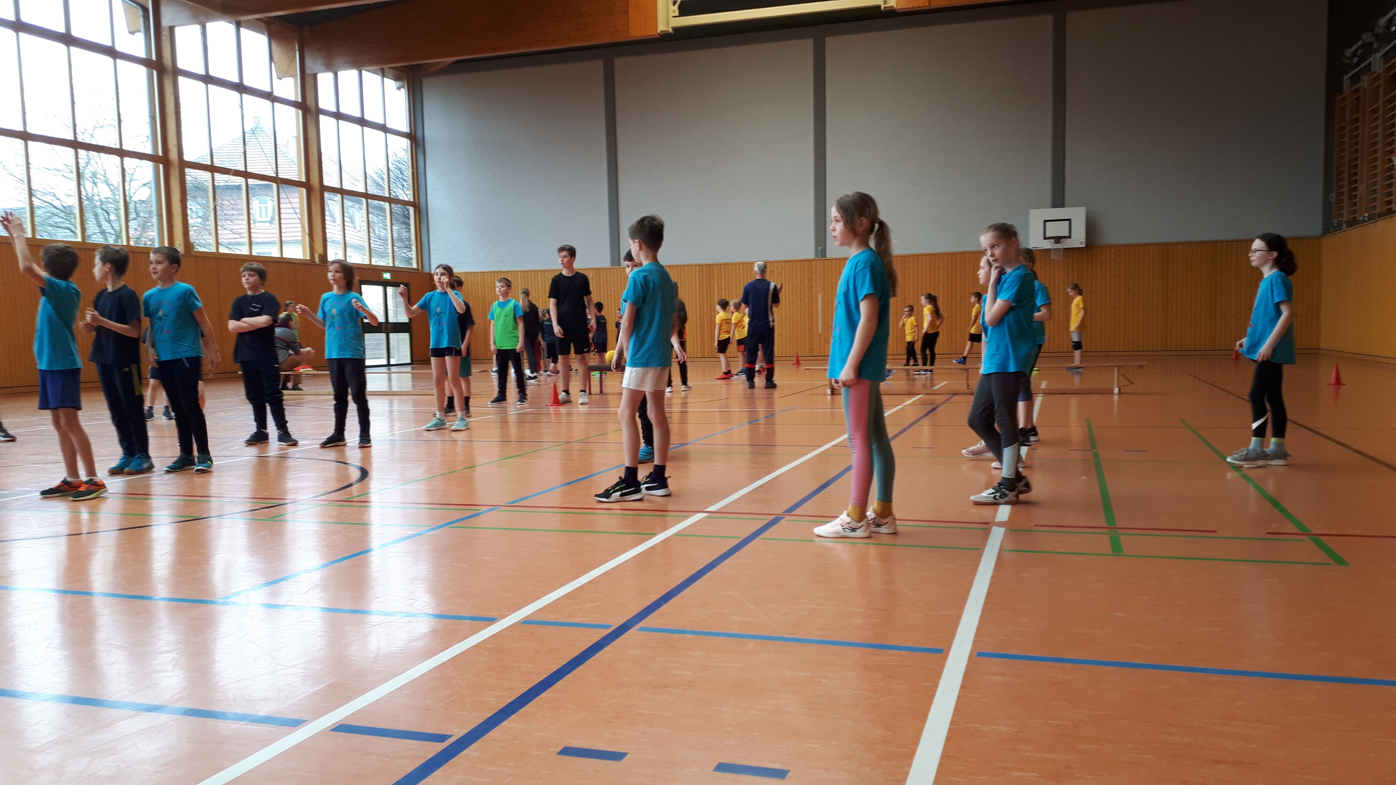


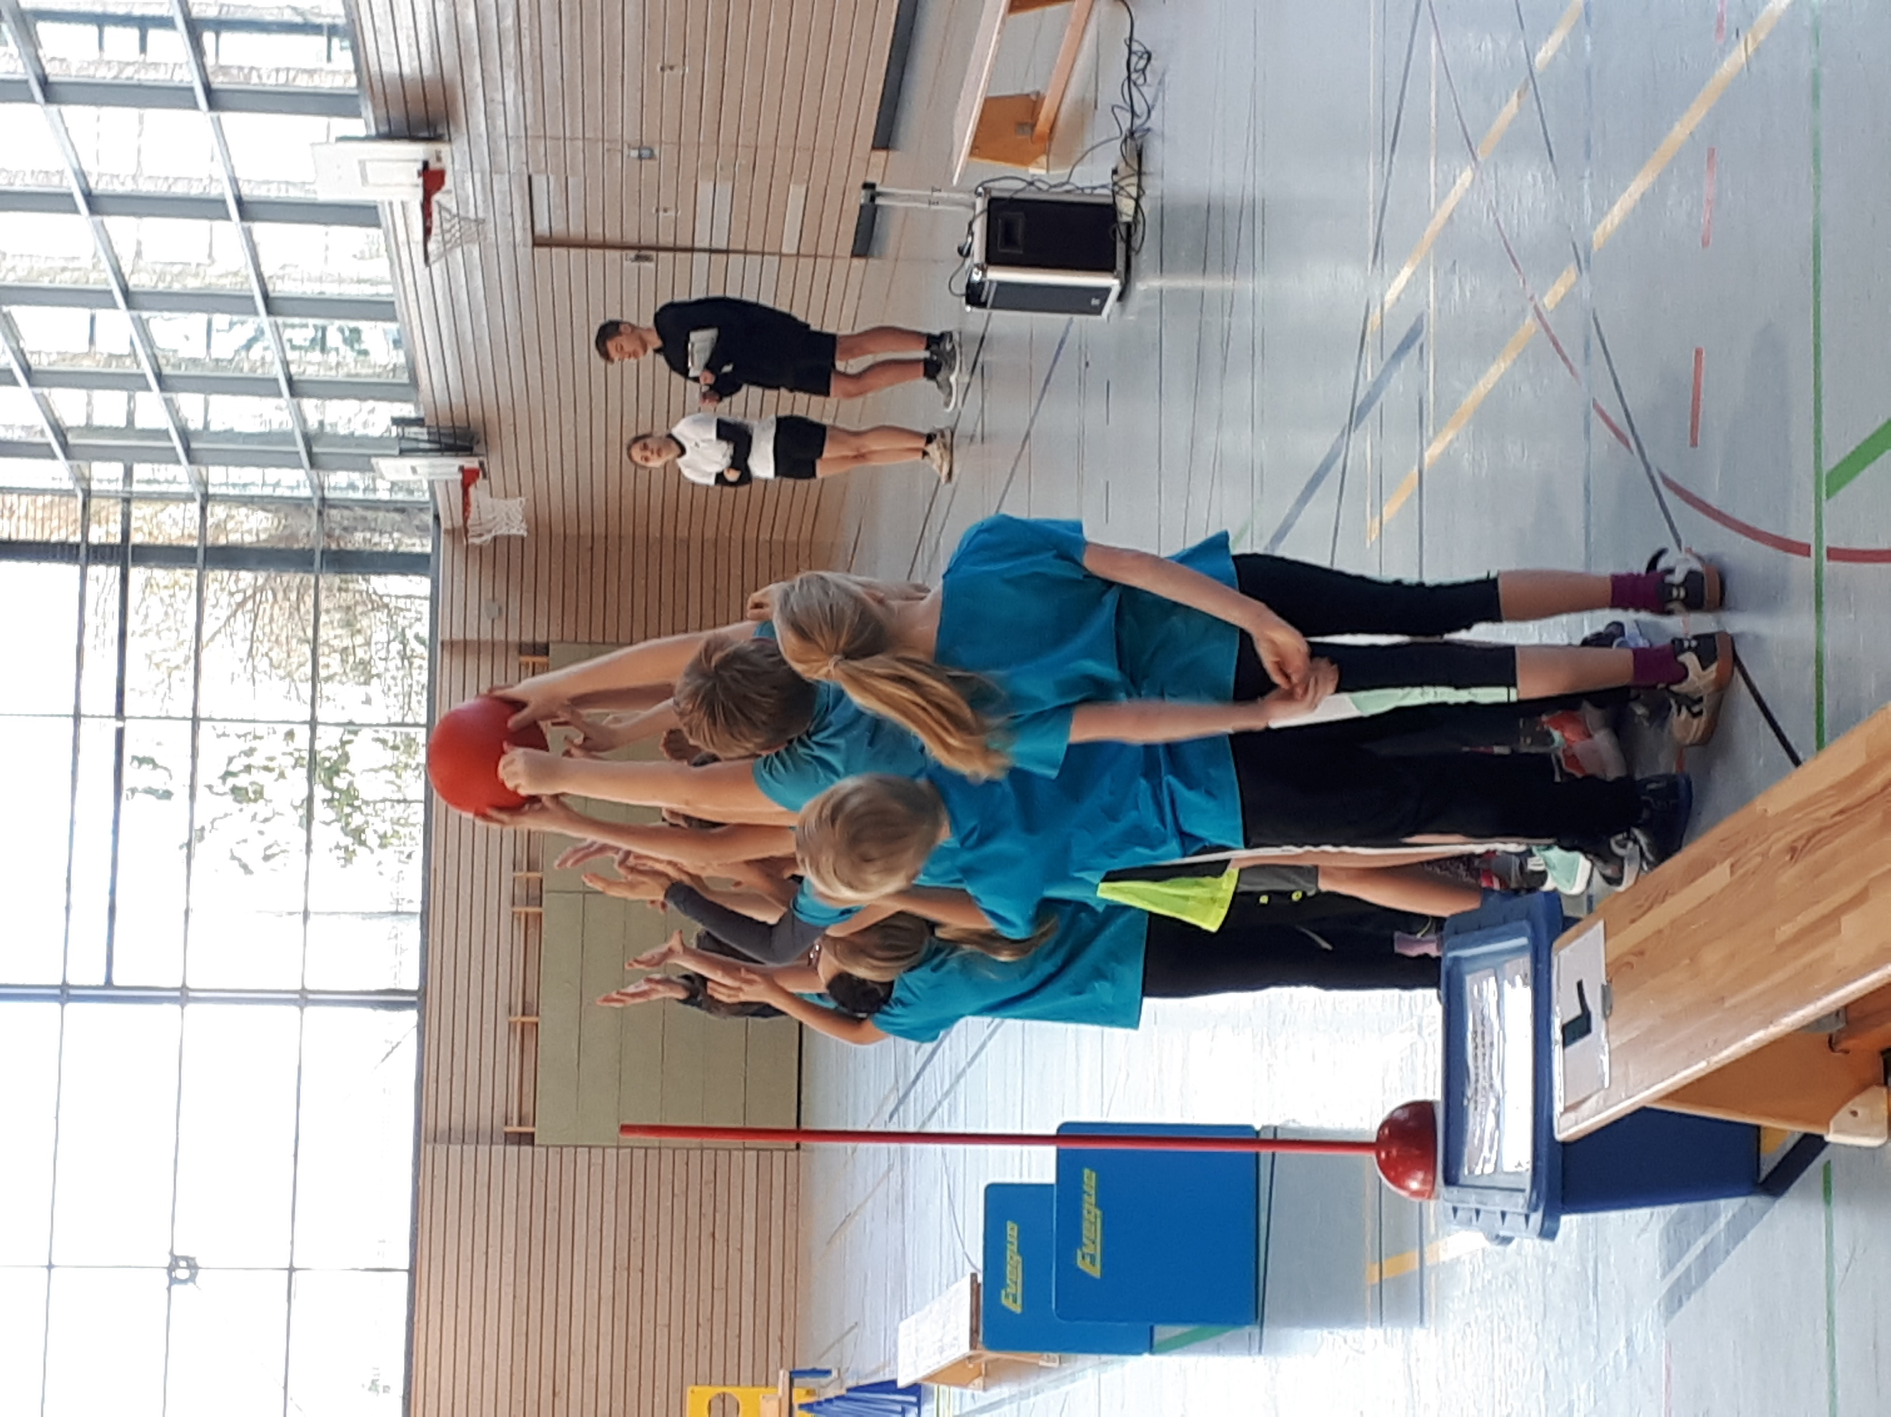


GTA- Ganztagsangebote unserer Schule
Schulbibliothek
Sandstein & Holz
Rund um den Ball
Töpfern
Englisch
Filzen
Leichtathletik
Bücherschwelgen
HA- Betreuung
Trommeln

Slide 15

Vielen Dank für Ihre Aufmerksamkeit
… und nun beginnt der Ernst des Lebens ☺
Quelle: VHS-Landau.de

